Slide 1
শুভেচ্ছা

Slide 2
পাঠ উপস্থাপনায়
দুলাল হালদার
সহকারি শিক্ষক
কুমনা সরকারি প্রাথমিক বিদ্যালয়।
ছাতক, সুনামগঞ্জ।

Slide 3
শ্রে
নি
প্রথম
বি
ষয়
বাংলা

Slide 4
পাঠ পরিচিতি
পাঠ নং-১৩
পাঠের শিরোনাম-বর্ণ শিখি
ক খ গ ঘ ঙ
পাঠের অংশ-ছবি দেখি ও শব্দ বলি

Slide 5
শিখনফল
স্পষ্ট,শুব্দ ও প্রমিত উচ্চারনে সাবলিল ভাবে ব্যাঞ্জনবর্ণ পড়তে পারবে।

Slide 6
এসো আমরা একটি ভিডিও দেখিঃ

Slide 7
রিড- ই -কনটেন্ট

Slide 9
ছবির দিকে তাকাও।

Slide 11
এটি কিসের ছবি?
কল

Slide 12
এটি কিসের ছবি?
কলা

Slide 13
এটি কিসের ছবি?
খই

Slide 14
এটি কিসের ছবি?
খড়

Slide 15
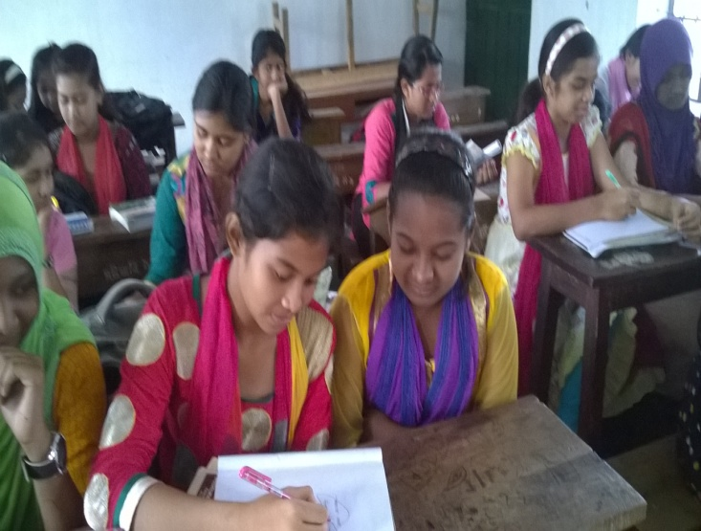

Slide 17
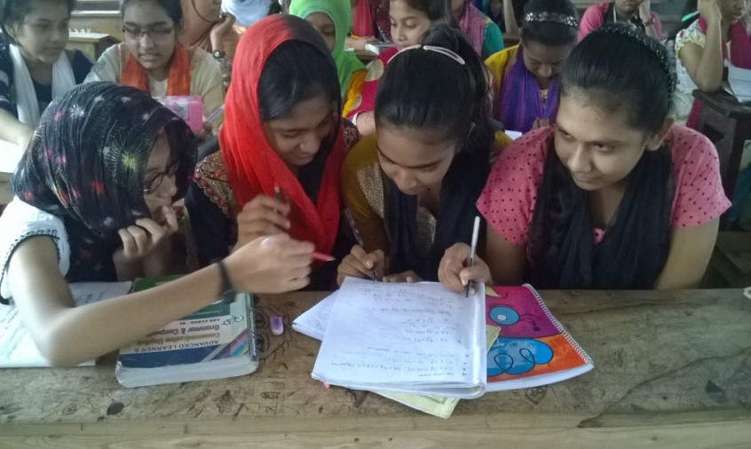

Slide 18
লা
ক
চু
লম
ল

Slide 19
বর
খ
লই
ড়
ই

Slide 20
ক

Slide 21
খ

Slide 22
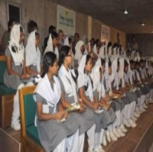
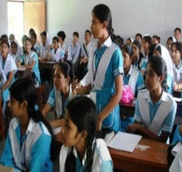
?
মূল্যায়ন

Slide 23
এসো নিজে বলি
কল
খই
কলা
খড়

Slide 24
এসো মিল করি
কল
খখক
ক
কলা
খই
খড়

Slide 25
আবার দেখা হবে
“সবাইকে ধন্যবাদ ”

Slide 26
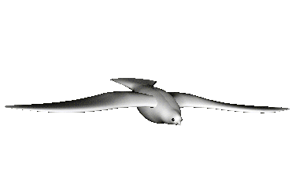
সবাইকে আন্তরিক ধন্যবাদ জানিয়ে-
শুভ বিদায় ।

